Slide 1
FAKE NEW DETECTION

Slide 2
Nội dung
01
02
03
Khám phá và xử lí dữ liệu
Huấn luyện mô hình
Câu hỏi

Slide 3
KHÁM PHÁ VÀ XỬ LÍ DỮ LIỆU
01

Slide 4
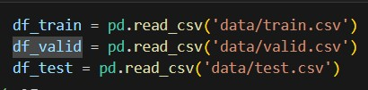
Đọc file và làm sạch dữ liệu
- Các tệp đã được xử lí và làm sạch

Slide 5
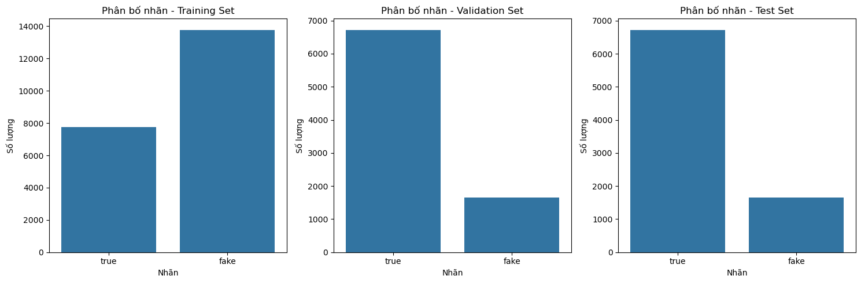
Trực quan hóa dữ liệu

Slide 6
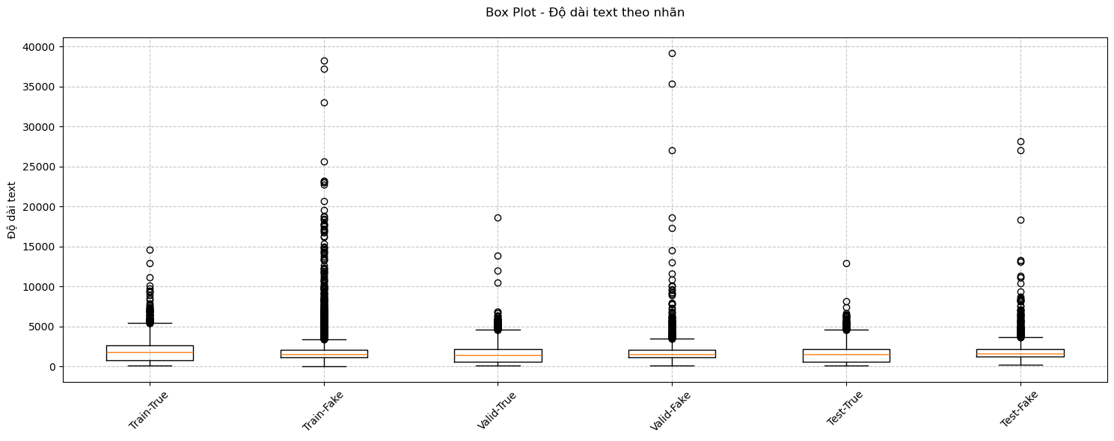
Trực quan hóa dữ liệu

Slide 7
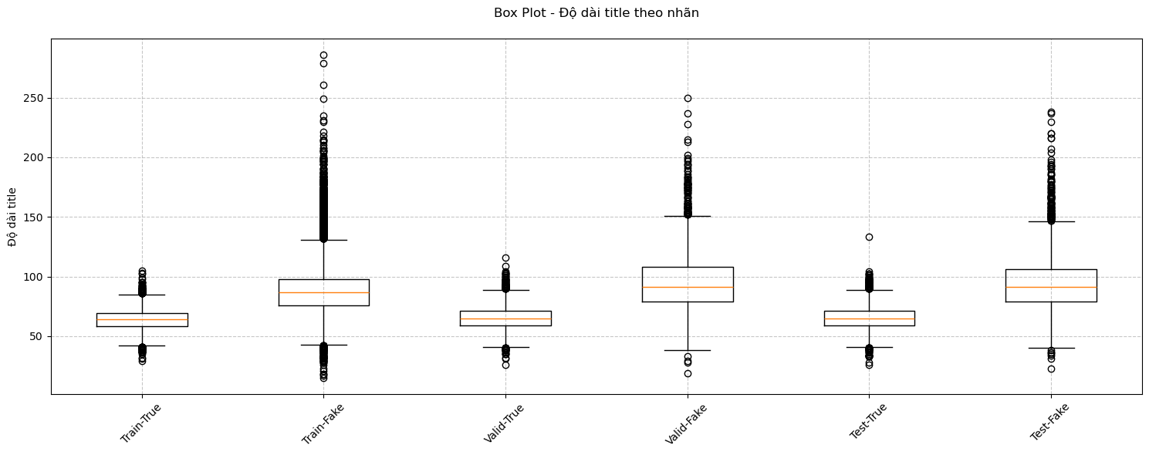
Trực quan hóa dữ liệu

Slide 8
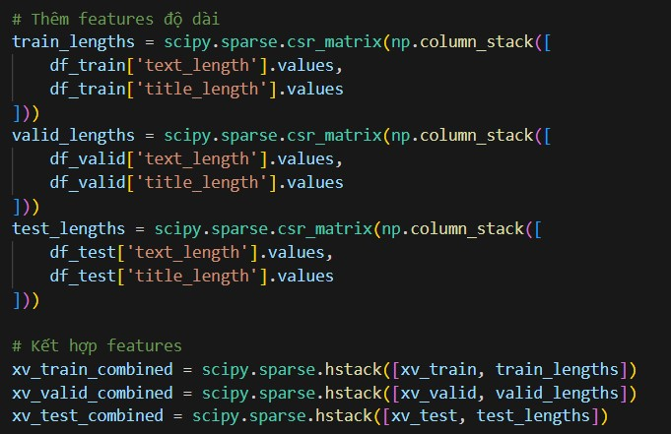
Thêm feature Length

Slide 9
HUẤN LUYỆN MÔ HÌNH
02

Slide 10
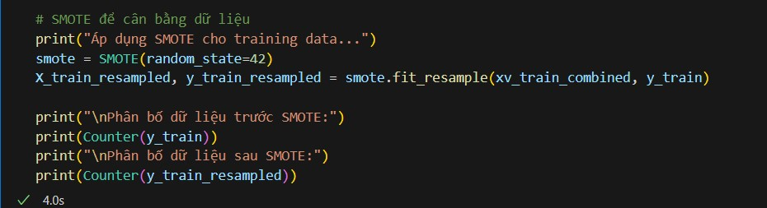
Cân bằng dữ liệu

Slide 11

Tối ưu hóa tham số

Slide 12
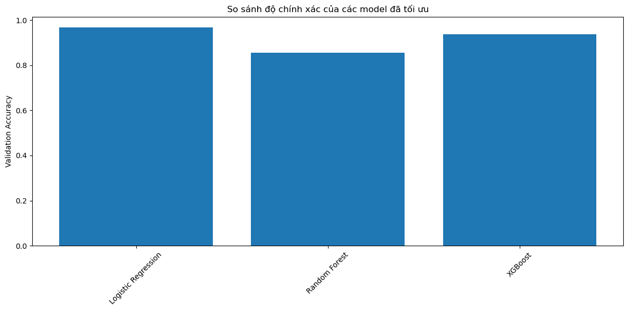
Tối ưu hóa tham số

Slide 13
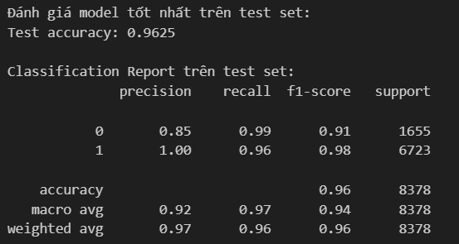
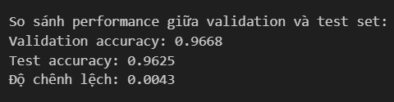
Đánh giá trên tập Test

Slide 14
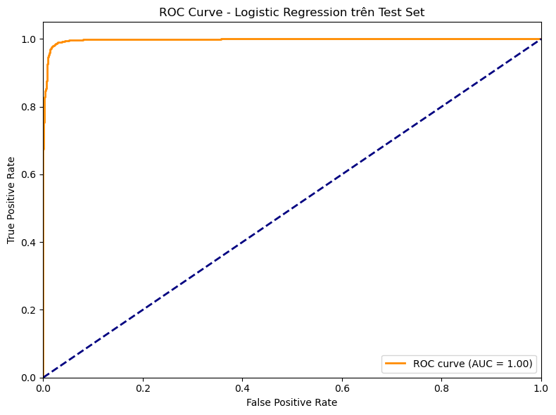
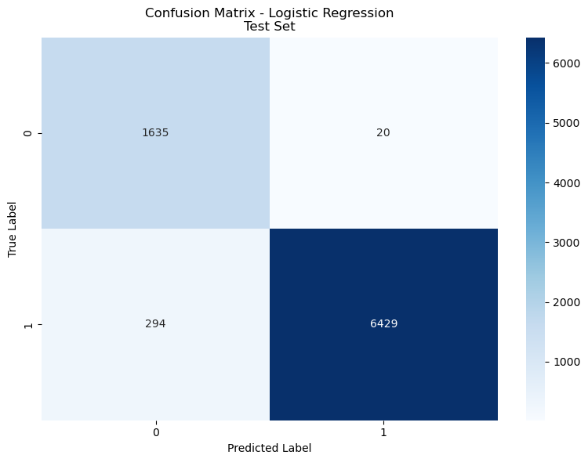
Đánh giá trên tập Test

Slide 15
THANKS FOR LISTENING

